Slide 1




Slide 2


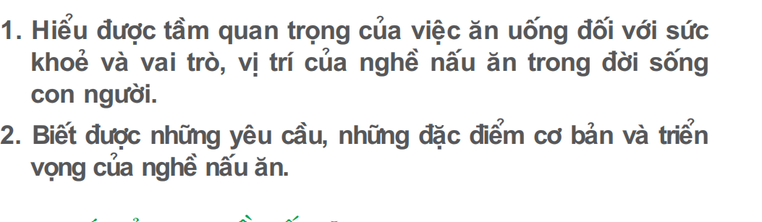
Tiết 1: Giới thiệu nghề nấu ăn
Tiết 1: GIỚI THIỆU NGHỀ NẤU ĂN

Slide 3

Tiết 1: Giới thiệu nghề nấu ăn
Tiết 1- Bài 1: GIỚI THIỆU NGHỀ NẤU ĂN
I. Vai trò, vị trí của nghề nấu ăn
II. Đặc điểm và yêu cầu của nghề
III. Triển vọng của nghề

Slide 4
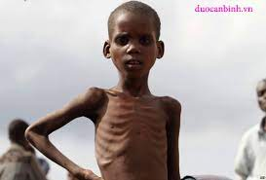

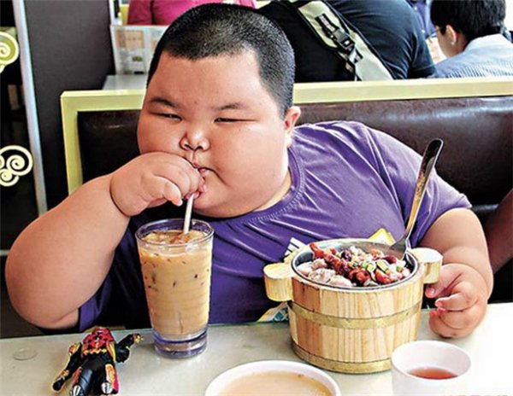

Slide 5
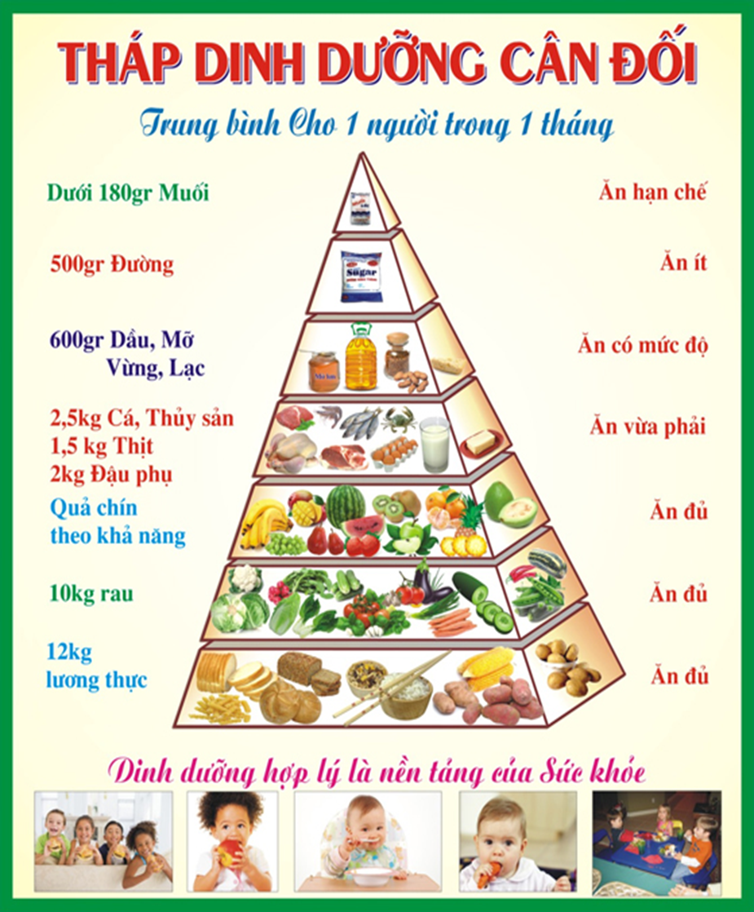

Slide 6
Đọc thông tin mục I SGK trang 5, em hãy xác định vai trò, vị trí của nghề nấu ăn trong xã hội và trong đời sống con người như thế nào?

Slide 7

I. Vai trò, vị trí của nghề nấu ăn
- Ăn uống đóng vai trò to lớn trong việc cải thiện sức khỏe con người.
- Cơ thể con người luôn đòi hỏi phải có đủ chất dinh dưỡng để được phát triển tốt, bảo vệ cơ thể chống bệnh tật, tăng cường sinh lực, tăng cường sức lao động.
- Nghề nấu ăn là nghề thiết thực phục vụ cho nhu cầu ăn uống của con người.
- Nghề nấu ăn thể hiện nét văn hoá ẩm thực đặc thù của dân tộc, vì vậy cần được vận dụng và phát huy.
- Là nghề đóng vai trò quan trọng trong đời sống con người.

Slide 8
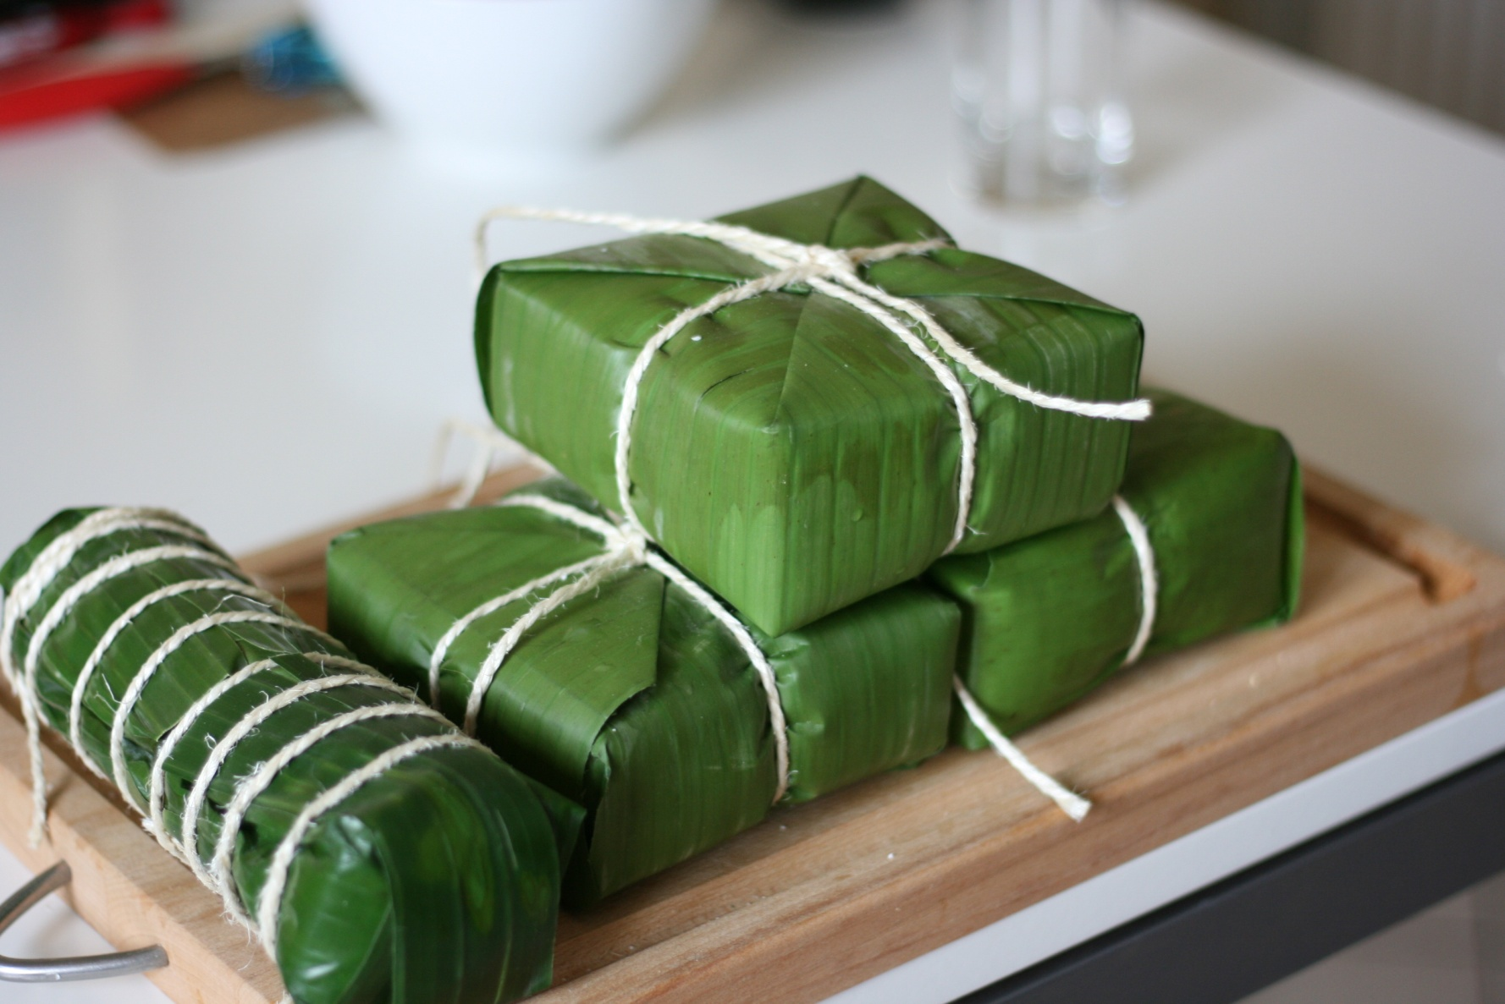
ĐỐ CÁC EM ĐÂY LÀ LOẠI BÁNH GÌ
BÁNH CHƯNG, BÁNH TÉT

Slide 9
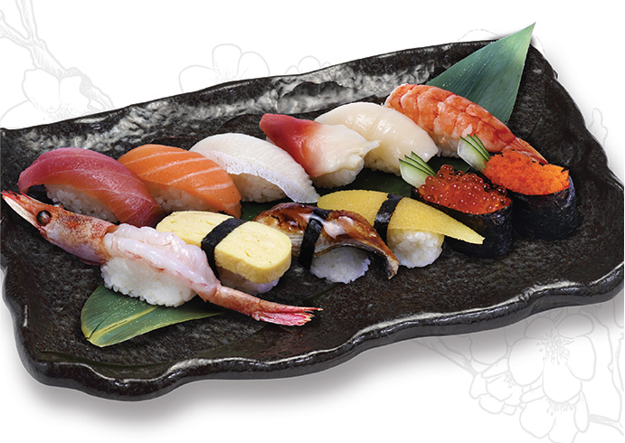
SUSHI

Slide 10
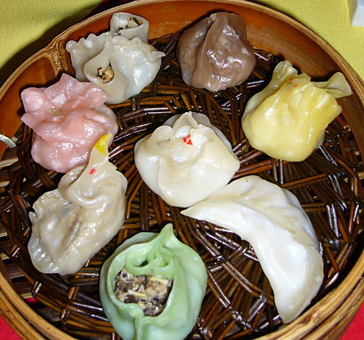
Sủi cảo
sủi cảo

Slide 11
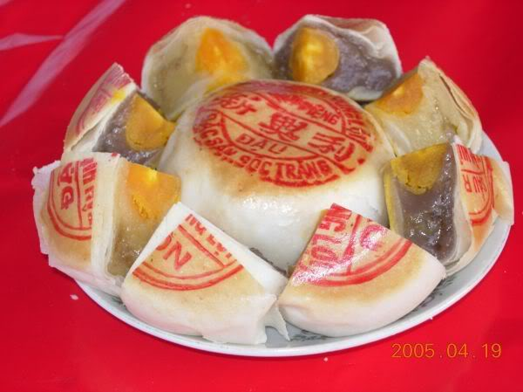
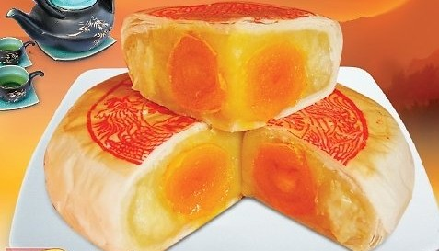
BÁNH PÍA

Slide 12
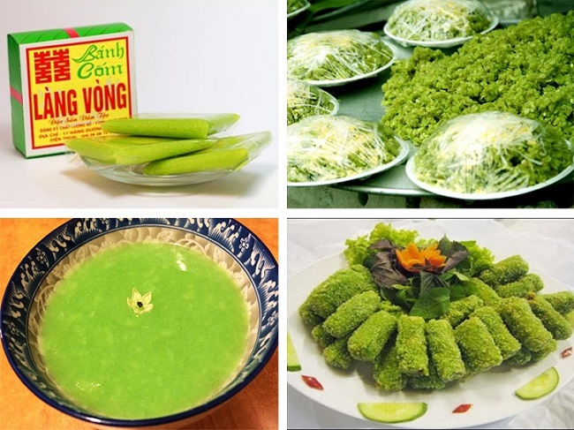

Slide 13
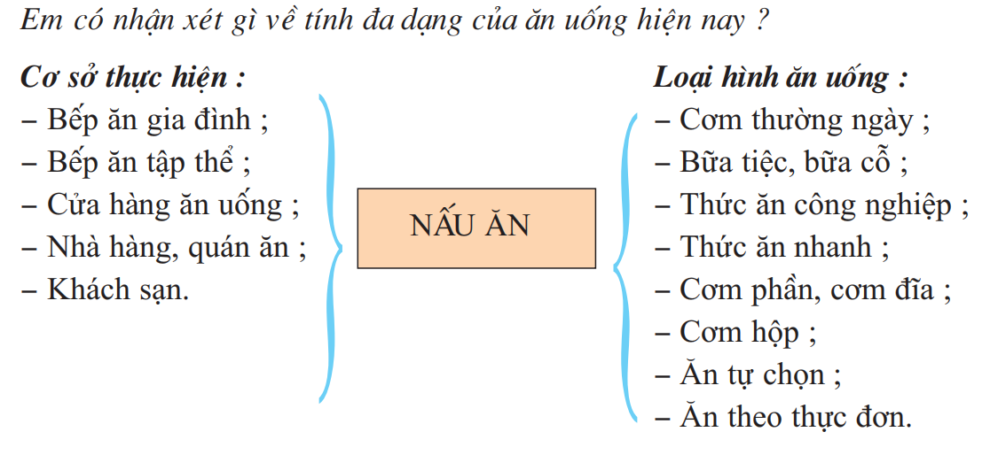
-> Ngày nay các loại hình ăn uống rất đa dạng, các cơ sở thực hiện phục vụ cho ăn uống cũng rất nhiều

Slide 14
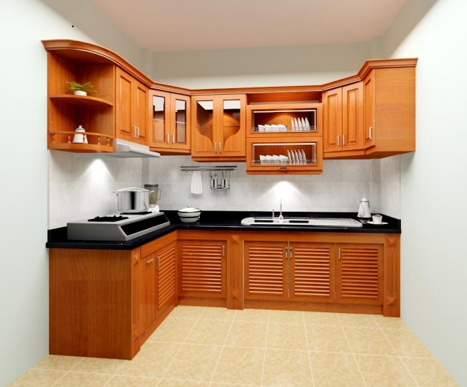
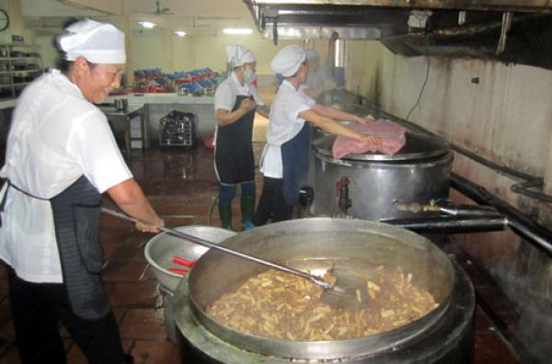
Cơ sở thực hiện
Bếp ăn gia đình
Bếp ăn tập thể

Slide 15
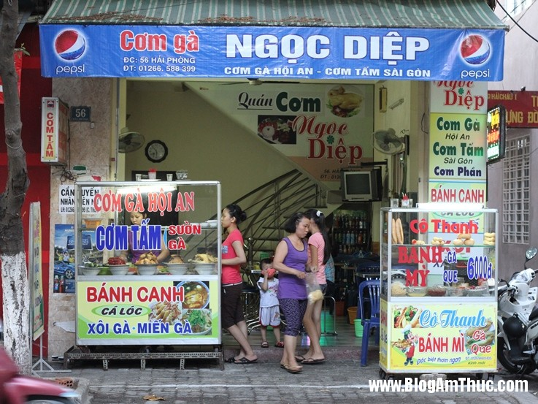
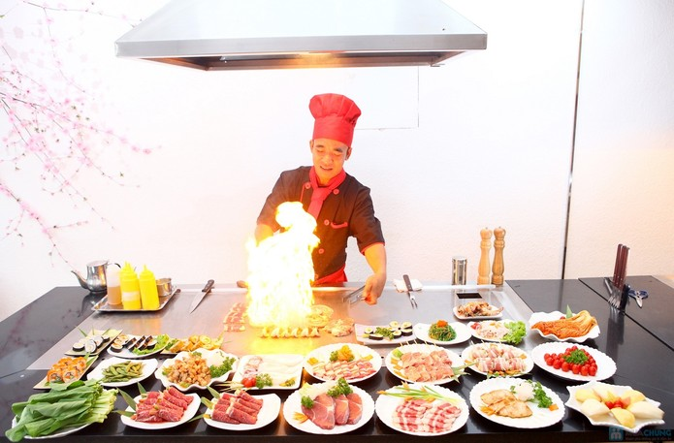
Cơ sở thực hiện
Cửa hàng ăn uống
Nhà hàng, Khách sạn

Slide 16
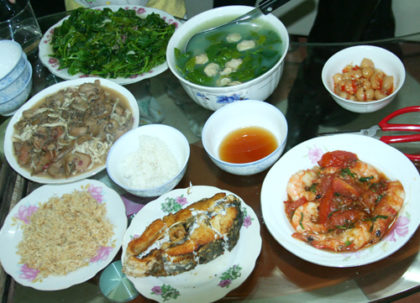
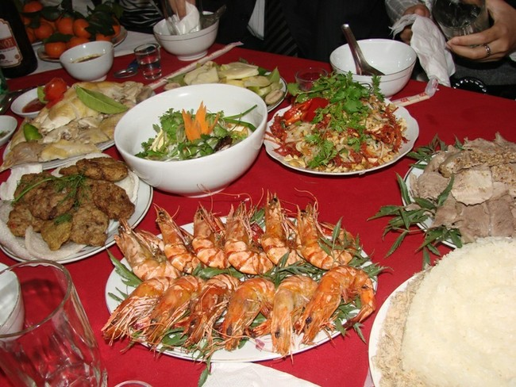
Loại hình ăn uống
Cơm thường ngày
Bữa tiệc, bữa cỗ

Slide 17
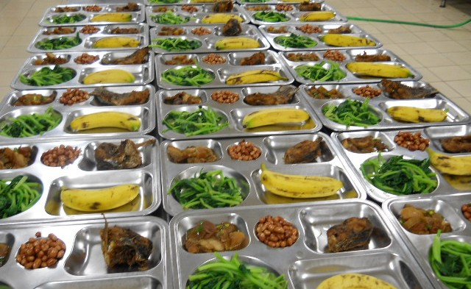
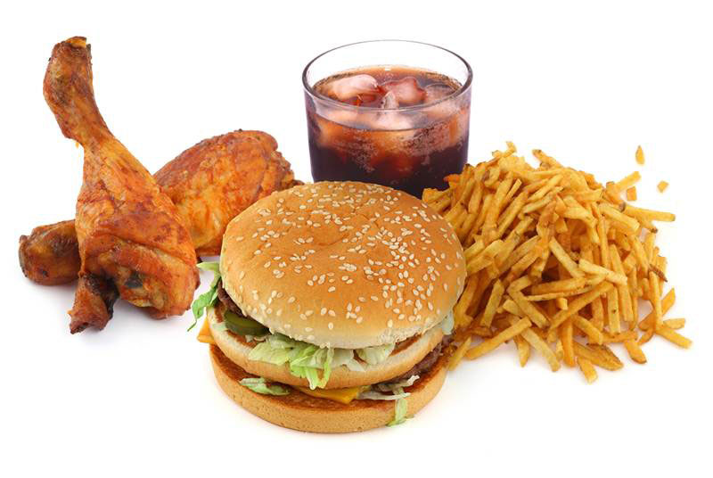
Loại hình ăn uống
Thức ăn công nghiệp
Thức ăn nhanh

Slide 18
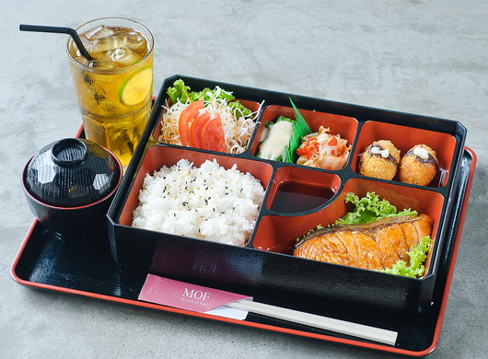
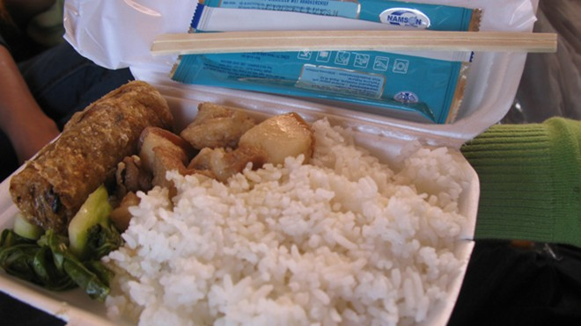
Loại hình ăn uống
Cơm phần
Cơm hộp

Slide 19
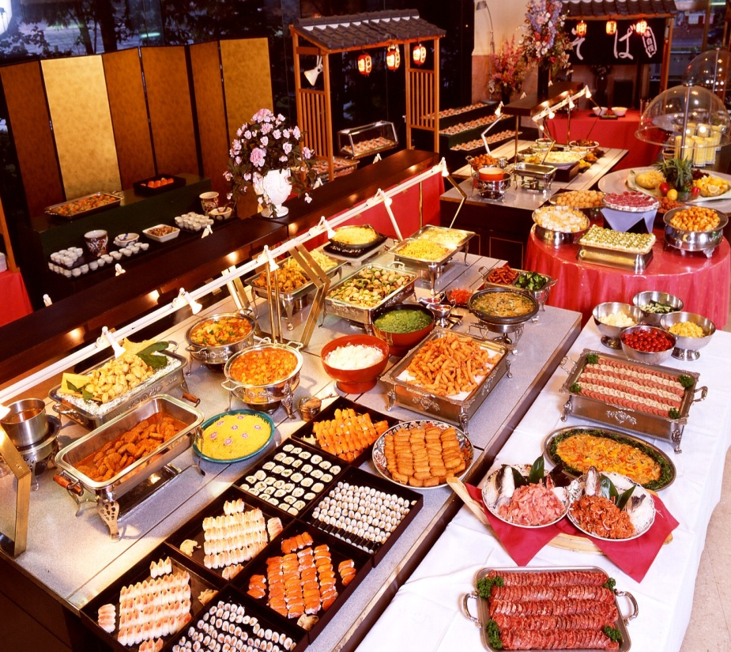

Loại hình ăn uống
- Ăn tự chọn (buffet)
Ăn theo thực đơn

Slide 20
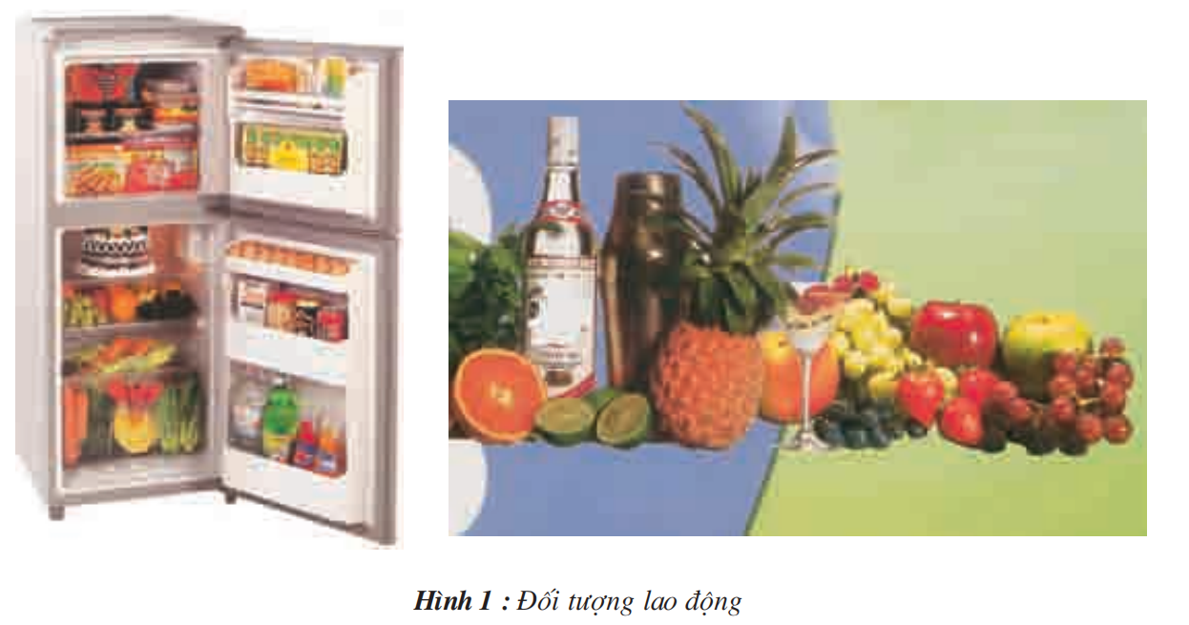
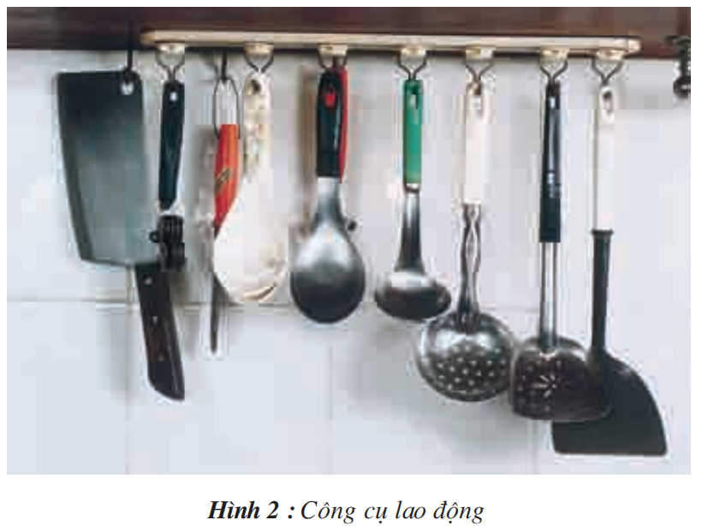
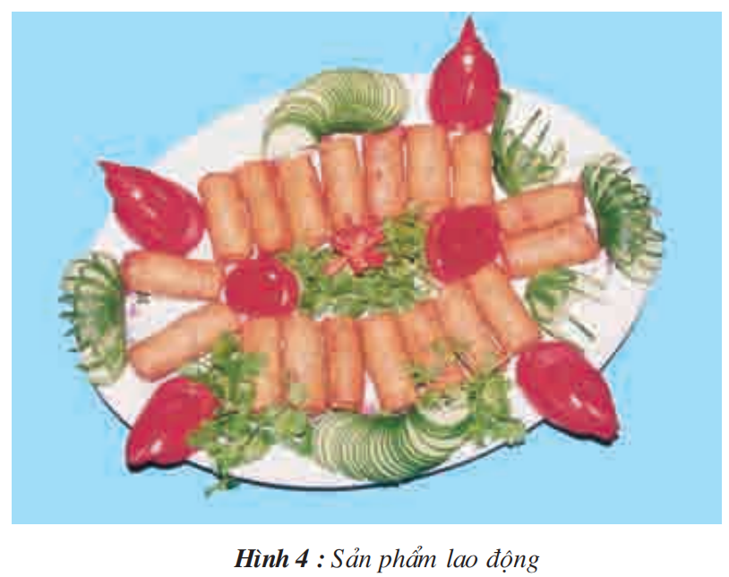
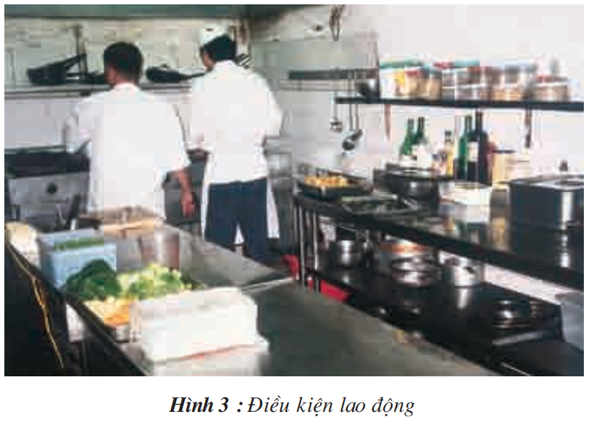
II. ĐẶC ĐIỂM VÀ YÊU CẦU CỦA NGHỀ NẤU ĂN
Theo em nghề nấu ăn có đặc điểm gì?

Slide 21

II. Đặc điểm và yêu cầu của nghề
1. Đặc điểm của nghề
a) Đối tượng lao động:Là những nguyên liệu: Lương thực, thực phẩm
b) Công cụ lao động.
- Công cụ đơn giản, thô sơ: bếp than, bếp củi, bếp dầu, các loại nồi niêu, soong chảo, dao, thớt,…
- Các thiết bị chuyên dùng hiện đại: bếp điện, bếp ga, lò điện, lò ga, máy say thịt, máy đánh trứng
c) Điều kiện lao động: Không bình thường.
d) Sản phẩm lao động: Các món ăn, món bánh phục vụ bữa ăn hằng ngày, phục vụ các bữa tiệc...

Slide 22

2. Yêu cầu của nghề
Có đạo đức nghề nghiệp
Nắm vững kiến thức chuyên môn
Có kĩ năng thực hành nấu nướng
Biết tính toán , chọn lựa thực phẩm
Sử dụng thành thạo và hợp lí nguyên liệu , dụng cụ cần thiết
Biết chế biến món ăn, hợp khẩu vị, đảm bảo vệ sinh và an toàn thực phẩm

Slide 23
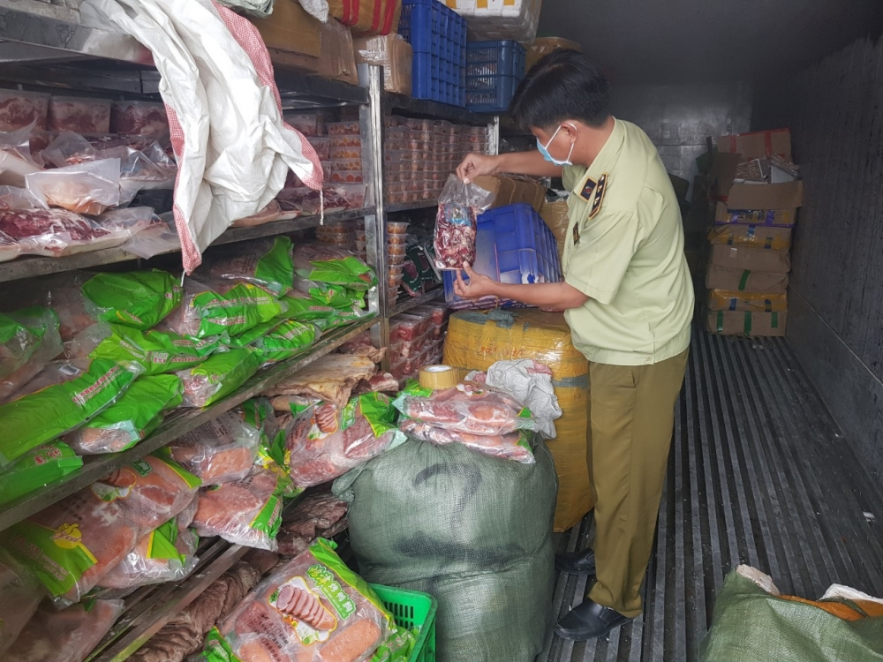

Slide 24

III. Triển vọng của nghề
- Là nghề không thể thiếu được.
- Xã hội ngày càng phát triển, cuộc sống ngày càng sung túc và văn minh, nhu cầu ăn uống ngày càng được nâng cao.
- Ăn uống còn là loại hình thu hút khách du lịch trong và ngoài nước -> góp phần phát triển du lịch
- Hiện nay, nhiều trường lớp đào tạo nghề nấu ăn được phát triển mạnh mẽ, từ hệ sơ cấp đến hệ đại học...

Slide 25




Slide 26
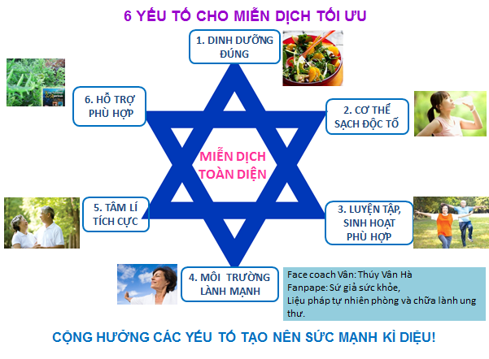
Ăn uống có tầm quan trọng như thế nào với sức khỏe con người?

Slide 27
GHI NHỚ
* Nghề nấu ăn đóng vai trò quan trong cuộc sống con người và là nghề thiết thực nhất trong việc tạo nên các món ăn phục vụ nhu cầu ăn uống.
* Nghề nấu ăn không thể thiếu được, nhất là trong thời đại ngày nay,nó góp phần phục vụ tích cực cho nhu cầu phát triển ăn uống, phát triển du lịch, duy trì và thể hiện nét văn hoá ẩm thực độc đáo của mỗi dân tộc.

Slide 28
HƯỚNG DẪN HỌC Ở NHÀ
- HỌC BÀI VÀ TRẢ LỜI CÂU HỎI CUỐI BÀI VÀO VỞ GHI
1. Tầm quan trọng của việc ăn uống đối với sức khỏe con người?
2. Những yêu cầu đối với người làm nghề nấu ăn là gì?
3. Em có suy nghĩ gì về triển vọng của nghề nấu ăn?
- XEM TRƯỚC BÀI 2: SỬ DỤNG VÀ BẢO QUẢN DỤNG CỤ, THIẾT BỊ NHÀ BẾP

Slide 29


